Slide 1

INTRODUCCIÓN A INGENIERÍA
DE SOFTWARE
& MODELOS DE PROCESOS

Slide 2
Objetivos
Reconocer el marco de trabajo de la ingeniería de software (ISW)
Establecer los objetivos de la ISW
Establecer el objeto de estudio de la ISW
Identificar y analizar el producto de ISW
Establecer ventajas y desventajas de los modelos de proceso.
Reconocer a RUP como un modelo importante dentro de ISW.

Slide 3
INGENIERÍA DE SOFTWARE

Slide 4


¿Qué es Ingeniería?
Construir una casa para FIDO
Vs.
Puede hacerlo una sola persona
Requiere:
Modelado mínimo
Proceso simple
Herramientas simples
Construido eficientemente y en un tiempo razonable por un equipo
Requiere:
Modelado
Proceso bien definido
Herramientas más sofisticadas
(de Patricio Lettelier)

Slide 5

¿Qué es Ingeniería?
APLICACIÓN de conjunto de conocimientos y técnicas científicas
¿Qué es software?
Elemento lógico de la computadora

Slide 6
¿Qué es Ingeniería de Software?
Definición:
Es una disciplina tecnológica - administrativa dedicada a la producción sistemática de productos de programación de calidad en tiempo y presupuesto definido.
Muchas Definiciones:
Es una disciplina o área de la informática o ciencia de la computación, que ofrece conocimientos, técnicas y métodos para desarrollar y mantener software de calidad que resuelva problemas de todo tipo.
La aplicación de un enfoque sistemático, disciplinado y cuantificable hacia el desarrollo, operación y mantenimiento del software; es decir la aplicación de la Ingeniería al software. (Roger Pressman)
La Ingeniería del Software abarca un conjunto de actividades y técnicas cuyos objetivos es optimizar al máximo los recursos (tiempo, dinero y persona), el proceso, el producto y la calidad.

Slide 7
¿Qué es el Software?
Elemento lógico de la computadora
Producto que construyen y diseñan los Ingenieros de Software.
Componentes del software
  Doc.Especificación de requerimientos
  Documento de diseño
  Código
  Manual de usuario
  Manual técnico
Comprende:
  Documentación (descripciones, modelos, tablas, etc.)
  Programas
  Datos (texto, números, imágenes, sonidos, video,etc)

Slide 8
Características del Software
Producto y vehículo.
Lógico, no físico.
Se desarrolla, no se fabrica.
No se desgasta, se deteriora.
Mayoría hecho a medida, tendencia a reusar.
Notes:
-El software tiene un doble rol. Por un lado es un producto, y por otro es un vehículo para producirlo. Como producto podemos encontrarlo controlando un sitio Web, en un teléfono celular, en un cajero automático, en un sistema de facturación, etc. Como vehículo, en un sistema operativo, compiladores, herramientas y entornos de desarrollo de software en general.
-A diferencia del hardware, el software no es un producto físico sino lógico, lo que hace de él un producto con características considerablemente diferentes de las del hardware.
-Aunque para ambos existe una actividad de diseño, sin embargo decimos que el software se desarrolla, no se fabrica.
-El hardware presenta muchos fallos al principio de su vida (debido a defectos en su diseño o fabricación); una vez corregidos los defectos estos caen a un nivel estacionario por un cierto período de tiempo. Sin embargo, a medida que pasa el tiempo comienza a desgastarse y la tasa de fallos se incrementa (figura 1).
El software no sufre el desgaste del tiempo, por lo tanto la curva idealizada del software tendría la forma que muestra la figura 2. Los defectos se encontrarían en las primeras etapas y una vez corregidos, este no se desgastaría más. Sin embargo, si bien no se desgasta, sí se deteriora. Esto puede verse en la curva real: durante su vida el software sufre mantenimientos. A medida que se hacen cambios, es probable que se introduzcan nuevos defectos.
-Aunque la industria tiende a ensamblar componentes, la mayor parte del software se construye a medida. Mientras que en el mundo del hardware, la reutilización de componentes es una parte natural del proceso de ingeniería, en el mundo del software es algo que recién últimamente ha comenzado a verse en gran escala. En los años 60, se construyeron bibliotecas de rutinas numéricas que usaron con éxito en muchas aplicaciones científicas e ingenieriles. Hoy en día la reusabilidad viene dada por el uso de objetos, por ejemplo en la creación de las interfaces gráficas del usuario (GUI).
Tiempo
Figura 1: Curva de fallos del hardware
f
a
l
l
o
s
f
a
l
l
o
s
Tiempo
Figura 2: Curva de fallos del software
Curva idealizada
Curva real

Slide 9
Aplicaciones del Software
SW de Sistemas
SW de Tiempo Real
SW de Negocio o Gestión
SW de Ingeniería o Científico
SW Embebido o Empotrado
SW de PC
SW de IA
SW basado en la Web
Notes:
A medida que el software crece en complejidad, resulta cada vez más difícil establecer divisiones claras.
SW de Sistema: Conjunto de programas escritos para servir a otros programas. Por ejemplo, sistemas operativos, editores, compiladores, drivers de manejo de periféricos, etc.
SW de Tiempo Real: Controla sucesos del mundo real a medida que estos ocurren. Una característica fundamental es que debe responder en un tiempo crítico (ni antes, ni después), ya que en caso contrario podría suceder un resultado desastroso. Por ejemplo, software que controla una alarma.
Software de Gestión o de Negocio: Comprende el software de gestión de la información comercial fundamentalmente. Por ejemplo, cuentas corrientes, inventarios, sueldos, sistemas de información de gestión para toma de decisiones, procesamiento en puntos de ventas, tarjetas de crédito, etc.
Software de Ingeniería y Científico: Caracterizado por algoritmos de manejo de números. Por ejemplo, aplicaciones de astronomía, vulcanología, simulaciones de sistemas, diseño asistido por computadoras (CAD en inglés), etc.
Software Embebido: Reside en la memoria de sólo lectura y se utiliza para controlar productos del mercado de consumo y productos industriales. Puede ejecutar funciones muy limitadas. Por ejemplo, el control de un teclado de un microondas, de un lavarropas, de un teléfono celular, de funciones digitales de un automóvil, etc.
Software de PC: Existen cientos de aplicaciones para PC, desde procesadores de texto, planillas de cálculo, juegos, multimedia, administradores de bases de datos, aplicaciones de negocio, de redes, etc.
Software basado en la Web: Las páginas Web son software que incorpora instrucciones ejecutables ( por ejemplo en CGI, HTML, Perl, Java, etc) y datos (hipertextos, texto, imágenes, sonido, etc.).
Software de Inteligencia Artificial: Hace uso de algoritmos no numéricos para resolver problemas complejos para los cuales no es adecuado el cálculo directo. Por ejemplo, los sistemas expertos, también conocidos como sistemas basados en el conocimiento, las redes neuronales, los probadores de teoremas y muchos juegos caen dentro de esta categoría.

Slide 10
Mitos del Software
Propagaron confusión e información errónea.
Del administrador del proyecto
Mitos del SW Del usuario final o cliente
Del desarrollador
Notes:
A diferencia de los mitos antiguos que a menudo proporcionaban a los hombres lecciones dignas de tener en cuenta, los mitos del SW propagaron información errónea y confusión. De hecho, muchas de las causas de la crisis del software pueden encontrarse en esta mitología surgida en los primeros años del desarrollo de software.
Existen tres tipos de mitos de acuerdo a quién sea la persona que se aferre a la creencia. Tenemos los mitos del administrador o gestor del proyecto, los del cliente y los del desarrollador de software.

Slide 11
Mitos del Administrador
Los estándares y procedimientos son toda la guía que los Ing. de Software necesitan.
Si contamos con la última generación de computadoras tenemos todas las herramientas necesarias.
Si fallamos en la planificación, podemos añadir más programadores y adelantar el tiempo perdido.
La calidad cuesta dinero: es un gasto.
Notes:
En el primer mito, si bien es cierto que es importante que exista un libro de procedimientos, muchas veces este libro no se encuentra completo o los desarrolladores no conocen de su existencia o no reflejan las prácticas modernas de desarrollo de software.
En el segundo, las herramientas de Ingeniería de Software asistido por computadora (CASE) son más importantes para conseguir buena calidad y productividad que contar con las últimas computadoras del mercado.
El tercer mito, también conocido como el concepto de la horda mongoliana, en realidad no hace más que producir más demora ya que cuando se añaden nuevas personas, surge la necesidad de aprender y comunicarse con los miembros del equipo de desarrollo más antiguos haciendo que se reduzca el tiempo productivo. Puede agregarse gente, pero sólo de una manera planificada.

Slide 12
Mitos del Cliente
Una declaración general de los objetivos del cliente es todo lo necesario para empezar a programar.
Los requisitos cambian continuamente, pero los cambios pueden acomodarse fácilmente porque el software es flexible.
60 – 100x
C
o
s
t
o
1,5 – 6x
1x
Definición Desarrollo Después de la
Entrega
Notes:
La realididad del primer mito es que una mala definición inicial puede hacer que todo el esfuerzo posterior sea en vano. Es esencial que se dedique mucho tiempo a las etapas iniciales de captura de requerimientos, la cual puede ser llevada a cabo en forma correcta sólo si existe una alta interacción con el cliente.
En el segundo, si bien es cierto que los requisitos cambian continuamente, el impacto varía de acuerdo al momento en que los cambios son introducidos.
La figura 3 ilustra el impacto de los cambios de acuerdo al momento.

Slide 13
Mitos del Desarrollador
Una vez que se escribió el programa y se lo hizo funcionar, el trabajo del Ing. de Software está terminado.
No hay forma de comprobar la calidad del software hasta no poder ejecutarlo en alguna máquina.
Lo único que se entrega al terminar el proyecto es el programa funcionando.
Notes:
En el primero de los mitos, si bien es cierto que entregar el programa funcionando es lo más importante, no es lo único. La documentación, que sirvió durante la etapa de desarrollo, es fundamental para el futuro mantenimiento del software.
Con respecto al segundo mito, la realidad es que desde el principio del proyecto podemos aplicar mecanismos de aseguramiento de la calidad de software: las revisiones técnicas formales. Las revisiones técnicas formales se basan en las inspecciones oculares por parte de otros integrantes del equipo de desarrollo a distintos modelos del software. Se ha demostrado que son más efectivas que las pruebas para encontrar ciertas clases de errores.
Con respecto al tercero, debemos decir que el programa es sólo una parte de la configuración del software. Esta incluye documentación, fundamental para el futuro mantenimiento así como manuales de uso y ayudas para el usuario final.

Slide 14
¿Qué es Software de Calidad?
Definición oficial (IEEE Std. 610-1990) Es el grado con el que un sistema, componente o proceso cumple:
  Los requisitos especificados.
  Las necesidades o expectativas del cliente o usuario.
Concordancia del software producido con los requisitos funcionales y de rendimiento explícitamente establecidos, con los estándares de desarrollo explícitamente documentados y con las características implícitas que se espera de todo software desarrollado profesionalmente.
Relación de la calidad con el Software
Existen dos aspectos que no se deben perder de vista
Mantenibilidad
Que sea usado

Slide 15
Ingeniería de Software como Tecnología Multicapa
HERRAMIENTAS
MÉTODOS
PROCESO
UN ENFOQUE DE CALIDAD

Slide 16
Ingeniería de Software como Tecnología Multicapa
Cualquier enfoque de ingeniería debe apoyarse sobre un compromiso de organización de calidad. Que se materializa en el sistema de calidad de la organización de desarrollo
El fundamento de la ingeniería del software es la capa de proceso (objeto de estudio de la IdSW)

Slide 17
Ingeniería de Software como Tecnología Multicapa
Los métodos de la ingeniería del software indican cómo construir técnicamente el software.
Las herramientas de la ingeniería del software proporcionan un enfoque automático o semi-automático para el proceso y para los métodos.

Slide 18
Objeto de Estudio de
Ingeniería de SW
Proceso de desarrollo de Software

Slide 19
Proceso de Desarrollo de Software
¿Qué es el PDSW?
Conjunto de etapas con la intención de lograr un objetivo:
Obtener un software de calidad
en tiempo y presupuesto definido

Slide 20
Proceso de Software
Otra denominación del Proceso de Software
Al proceso de software también se le
conoce como Ciclo de Vida del Software

Slide 21
Fases Genéricas
Proceso de Desarrollo de Software
La Fase de Definición ¿Qué?
La Fase de Desarrollo ¿Cómo?
La Fase de Mantenimiento - Cambio

Slide 22
Fases y Actividades Genéricas o estructurales
Proceso de Desarrollo de Software
La Fase de Definición ¿Qué?
  Análisis
  Planificación
La Fase de Desarrollo ¿Cómo?
  Diseño
  Codificación
  Pruebas
La Fase de Mantenimiento – Cambio
  Preventivo
  Correctivo
  Adaptativo
  Perfectivo

Slide 23
El Proceso – Visión Genérica
Ing. Sistemas
Planificación
Análisis de req.
Definición
(QUE)
Diseño
G. de Código
Prueba
Desarrollo
(COMO)
Mant. Correctivo
Mant. Adaptativo
Mant. Perfectivo
Mant. Preventivo o Reingeniería del Software
Soporte
(CAMBIOS)
Notes:
Veamos ahora cuales son las características genéricas del proceso de desarrollo de software, es decir aquellas características que se encontrarán presentes en cualquiera sea el proceso de desarrollo particular que adoptemos. Más adelante veremos en detalle distintos modelos específicos de procesos de desarrollo.
La fase de Definición se ocupa del qué. Es decir, durante la Definición se intenta identificar qué información debe ser procesada, qué funcionalidad se desea, qué interfaces van a ser usadas, qué restricciones de diseño existen. Por lo tanto, se deberán identificar los requerimientos tanto de hardware como de software. Básicamente, durante la fase de Definición tendrán lugar tres actividades: la Ingeniería del Sistema, la captura y análisis de los requerimientos y la planificación del proyecto de software.
La fase de Desarrollo se ocupa del cómo. Es decir, acá se debe definir cómo serán las estructuras de datos, cómo será la arquitectura del software, cómo se implementarán los detalles procedurales, cómo serán las interfaces, cómo traducimos el diseño en código, cómo llevamos a cabo la prueba. Básicamente, tres tareas deberán ocurrir en esta fase: el diseño del software, la generación de código y la prueba del software.
La fase de Mantenimiento o Soporte se ocupa de los cambios en el software. En esta fase se podrán llevar a cabo cuatro tipos de mantenimientos diferentes dependiendo del tipo de cambio:
Mantenimiento Correctivo: cambiar el software para corregir errores.
Mantenimiento Adaptativo: cambiar el software para adaptarlo a su entorno, por ejemplo cambios en la CPU, en el sistema operativo, en las políticas de la empresa, en las características externas del producto, etc.).
Mantenimiento Perfectivo: cambiar el software para mejorarlo y obtener nuevos beneficios.
Mantenimiento Preventivo: debido al deterioro producido en el software por los sucesivos cambios, se suele llevar a cabo un procesos de Reingeniería para producir un nuevo software con la misma funcionalidad pero de mejor calidad.

Slide 24
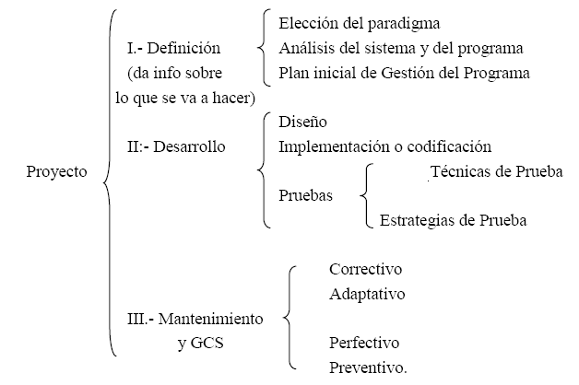
El Proceso – Visión Genérica

Slide 25
Modelo de Proceso de Software
DEFINICION:
¿Qué es un Modelo de Proceso de Software?
Es una estrategia de desarrollo que los ingenieros de software deben emplear para resolver problemas de la industria de software

Slide 26
Modelo de proceso & Planificación
Modelo de proceso
Requerimientos
de
Usuarios
Software
Plan del proyecto

Slide 27

Modelos de Procesos de Software
SCRUM
Construcción de Prototipos
RUP
Lineal Secuencial
Incremental
Espiral
DRA
Desarrollo Concurrente
XP
Ensamblaje de Componentes

Slide 28

Modelos de Procesos de Software
?
El problema es seleccionar el modelo de proceso de software apropiado que debe aplicar el equipo de proyecto

Slide 29
Modelo Lineal Secuencial
Ciclo de vida clásico, modelo en cascada
+ antiguo, + usado
Enfoque sistemático secuencial
Dirigido por documentos
Ing. Sist.
Análisis
Diseño
Codif.
Prueba
Mant.
Notes:
Enfrentados con una realidad, un ingeniero del software o equipo de ingenieros debe elegir una estrategia de desarrollo a seguir, la cual dependerá de la naturaleza del proyecto y de la aplicación, de los métodos a seguir y de las herramientas a utilizarse. Esta estrategia a menudo se la llama Modelo de Proceso o Paradigma de Ingeniería del Software.
El primer modelo que vamos a estudiar es el Modelo Lineal Secuencial, también conocido como Modelo de Ciclo de Vida Clásico o Modelo en Cascada. Es el más antiguo y ha sido el más usado. Tal como su nombre lo indica, progresa en forma secuencial desde una primera fase de Ingeniería de Sistemas, avanzando a través del Análisis, el Diseño, la Codificación, la Prueba y el Mantenimiento.
Ingeniería de Sistemas: Como el software forma parte de un sistema más grande, el proceso comienza por construir un modelo de todos los requerimientos del sistema, para luego asignar sólo una parte de estos al software. Es decir, la Ing. de Sistemas se centra no sólo en el software sino en todos los elementos presentes en el sistema basado en computadora. Aquí se debe identificar el papel del hardware, del software, las personas, las bases de datos, tratando de encontrar la relación existente entre el software y los restantes elementos del sistema.
Análisis de Requerimientos: Se intensifica el proceso de recolección de requerimientos centrándose específicamente en el software.
Diseño: A partir de los requerimientos se construyen modelos para las estructuras de datos y la arquitectura del software así como representaciones de las interfaces y detalles procedimental (algorítmico).
Generación de Código: El diseño es traducido a un lenguaje de programación concreto. Si el diseño ha sido llevado a cabo en forma detallada, entonces la generación de código puede realizarse automáticamente.
Prueba: Una vez finalizada la generación de código, recién ahí comienza la etapa de prueba.
Mantenimiento: Una vez que el software ha sido entregado al cliente, seguramente, éste sufrirá cambios ya sea debido a que se encontraron errores no detectados durante la prueba, o debidos a nuevos requerimientos, o a cambios en el entorno. En esta etapa se vuelven a realizar todas las etapas precedentes al programa ya existente (y no a uno nuevo).

Slide 30
Investigación
preliminar
Determinación
De
requerimientos
Desarrollo
Del sistema
prototipo
Diseño del
sistema
Prueba del
sistema
Puesta en
marcha

Slide 31
Modelo Lineal Secuencial
Críticas:
  Proyectos reales raras veces se ajustan.
  Raras veces cliente expone todos los req. de entrada.
  Producto operativo al final => Paciencia (cliente) alta.
Ventajas
  Fácil administrar, comprender
  Todos lo conocen
Consejo: ¿Cuándo usar?
Usar cuando todos los requerimientos han sido establecidos claramente de entrada.
Notes:
Entre los problemas que se encuentran algunas veces en este paradigma tenemos:
Los proyectos raras veces se ajustan a la secuencialidad del modelo ya que cambios pueden venir en cualquier momento. Si bien el modelo puede acomodar iteraciones, éstas pueden causar confusión en la planificación.
Raras veces el cliente expone todos los requerimientos de entrada y el modelo lo requiere.
El cliente debe tener paciencia porque no verá una versión operativa del sistema sino hasta que el proyecto esté muy avanzado. Además, esto hace que no exista una validación por parte del cliente hasta muy tarde. Si en estas etapas finales se detectase un error grave las consecuencias son desastrosas.
Aunque este modelo puede tener sus debilidades, siempre es mejor que un enfoque hecho al azar y puede resultar bueno cuando se trate de un proyecto donde todos los requerimientos están claramente definidos desde el comienzo.

Slide 32
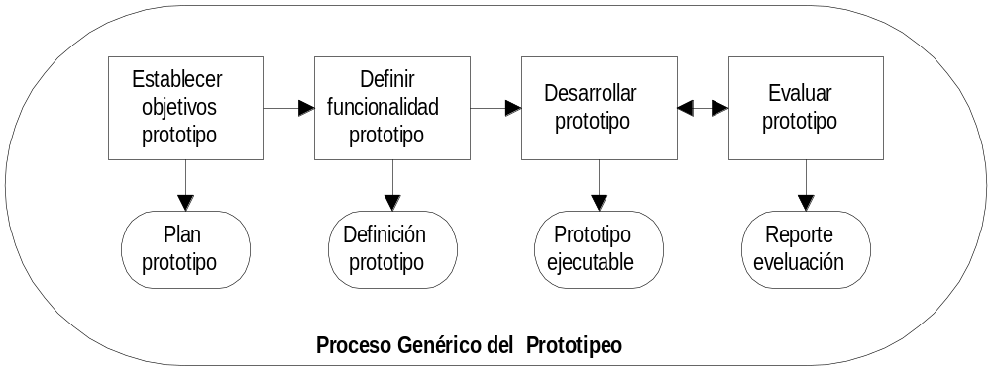
Modelo de Construcción de Prototipos
No están claros los reqs. de entrada
Iterativo. Hasta cuando se itera?
Working prototype, desechar y
empezar con desarrollo de sistema.
Notes:
Muchas veces sucede que no todos los requisitos están claros al inicio del proyecto. En esta situación puede resultar conveniente aplicar el Modelo de Construcción de Prototipos.
Comienza con la recolección de requisitos al cliente por parte del desarrollador. Luego de esto, el desarrollador construye un “diseño rápido” concentrado en las interfaces de entrada y salida que se transforma en la primera versión del prototipo. Este prototipo es evaluado por el cliente y se lo utiliza para refinar los requisitos y una nueva iteración comienza.
Lo ideal es que este prototipo sirva sólo para identificar los requisitos y una vez que esto se logró se lo deseche, ya que generalmente estos prototipos, si son operativos (working prototype) suelen ser muy lentos, o muy grandes o torpes o las tres cosas a la vez. Lo ideal es ahora construir una versión rediseñada en la que estos problemas no estén presentes.

Slide 33
Modelo de Construcción de Prototipos
Críticas:
  Cliente cree que es el sistema.
  Peligro de familiarización con malas elecciones iniciales (quick and dirty).
  Difícil administrar: se necesita mucha experiencia
  Costo
Ventajas
  Se detectan malos entendidos entre los desarrolladores y los usuarios
  Se detectan servicios no detectados antes
  Dificultades de uso o servicios confusos pueden ser identificados y refinados
  Staff de desarrollo de software puede encontrar requerimientos incompletos o inconsistentes con el desarrollo del prototipo
  El prototipo sirve como una base de la especificación para la producción de un sistema de calidad
Consejo:¿Cuándo usar?
  Usar cuando inicialmente no están claros los requerimientos.
  Definir claramente de entrada las reglas de juego con el cliente.
  No ceder a presión del cliente.
Notes:
Este modelo tampoco está libre de críticas:
El cliente, cuando lo ve operativo, cree que es la versión final del sistema sin entender que la calidad del producto es mala y de las dificultades de mantenimiento a largo plazo.
En el apuro de hacer que el prototipo funcione rápidamente, el desarrollador puede hacer malas elecciones del sistema operativo, o del lenguaje de programación, usar un algoritmo inadecuado, etc. Después de algún tiempo puede familiarizarse con estas elecciones y olvidarse las razones por las cuales son inadecuadas dejándolas luego como una parte integral del sistema.
Aunque pueden surgir estos problemas, este es un paradigma útil a la hora de construir un sistema donde no tenemos claros los requisitos inicialmente. La clave está en establecer claramente al principio las reglas de juego con el cliente y llegado el momento, no ceder a la presión de éste para conservarlo como producto final.

Slide 34
Modelo Prototipo Evolutivo
Versión Inicial
Especificación
Bosquejo de la Descripción
Desarrollo
Versiones Intermedias
Validación
Versión Final

Slide 35
Modelo Prototipo Evolutivo
Ventajas
  Desarrollo rápido cuando no se conocen bien los requerimientos.
  Cuando el usuario/desarrollador no sabe bien lo que quiere: acierta/falla.
  Adecuado para sistemas pequeños y de vida corta.
Desventajas
  Requiere técnicas y herramientas especiales, para un desarrollo rápido.
  Los cambios continuos tienden a corromper la estructura del sistema haciendo el mantenimiento futuro muy difícil.
  Es imprescindible la pericia de un experto en prototipeo en el equipo de desarrollo.
  La organización debe estar consciente que el tiempo de vida de los sistemas desarrollados así es corto.
¿Cuándo usar?
  Es recomendable usar para sistemas pequeños o de vida corta. Cuando es difícil conocer bien los requerimientos.

Slide 36
Modelo de Desarrollo Rápido de Aplicaciones (DRA)
Lineal secuencial con ciclo extremadamente corto.
Candidatos: sistemas que se pueden modularizar => equipos de desarrollo paralelos.
Basado en el Re-uso de componentes y T4G.
Notes:
El Modelo de Desarrollo Rápido de Aplicaciones (DRA) es un modelo lineal secuencial con un ciclo extremadamente corto.
La velocidad es lograda gracias al re-uso de componentes y al empleo de Técnicas de Cuarta Generación, así como a la posibilidad de modularización del sistema (cada una de las funciones pueden ser afrontadas por un equipo separado que trabaja en paralelo, y finalmente ser integradas en un solo producto).

Slide 37
Modelo DRA
Equipo # n
Modelo de Negocio
Equipo # 2
Modelo de Datos
Modelo de Negocio
Modelo de Proceso
Equipo # 1
Modelo de Datos
¿Qué información?
¿Quién la genera?
¿A dónde va?
Generación de Aplic.
Modelo de Negocio
Modelo de Proceso
Prueba y Entrega
Identificación de
Objetos y relaciones
Modelo de Datos
Generación de Aplic.
Descripciones de procesos de negocio para ABM de objetos de MD
Modelo de Proceso
Prueba y Entrega
T4G + Reusabilidad de
Componentes
Generación de Aplicación
Prueba de Comp. Nuevos e interfaces.
Prueba y Entrega
Tiempo
<-------------------------------60-90 días------------------------>
Notes:
Cuando se utiliza principalmente para aplicaciones de sistemas de información, el enfoque DRA comprende las fases mostradas en la transparencia.
Modelo de Negocio: Trata de responder a las siguientes preguntas: ¿qué información maneja el proceso de negocio?, ¿qué información se genera?, ¿quién la genera? ¿a dónde va esa información?, ¿quién la procesa?
Modelo de Datos: A partir del estudio del flujo de información definido en la etapa anterior, se construye un modelo de datos que muestra los objetos, atributos y relaciones entre dichos objetos.
Modelo de Procesos: Se construye un modelo de procesos donde se muestran las transformaciones necesarias sobre los objetos del modelo de datos a los efectos de lograr la funcionalidad deseada.
Generación de Aplicaciones: El DRA asume el empleo de técnicas de cuarta generación, además de re-usar componentes existentes (cuando es posible) y la creación de componentes reutilizables (cuando es necesario).
Prueba y Entrega: Dado que enfatiza la reutilización de componentes, los cuales ya han sido probados, el tiempo de prueba se ve reducido. Sin embargo se deben probar todos los componentes nuevos y las interfases entre módulos.

Slide 38
Modelo DRA
Críticas:
  Proyectos grandes => gran nro. de personas.
  Alto compromiso en tiempo.
  No apto para todo tipo de sistema (ej. no modularizable, bajo reuso de componentes).
  Desaconsejable cuando existen riesgos tecnológicos altos o alta interoperatividad con programas ya existentes.
Notes:
Al igual que todos los modelos de procesos, el modelo DRA tiene sus inconvenientes:
Para proyectos grandes, requiere un gran número de personas como para poder crear un número de equipos paralelos suficiente.
Requiere de un alto compromiso por parte de clientes y desarrolladores en los que al tiempo se refiere. Si esto falla, el proyecto fracasa.
No todos los tipos de aplicaciones son aptos. Por ejemplo, no son aptos aquellos sistemas que no se pueden modularizar, tampoco funciona bien para aquellos donde existe un bajo re-uso de componentes ya que nuevos deben ser desarrollados y probados.
No es apropiado cuando existen riesgos tecnológicos altos. Por ejemplo, cuando se hace uso de una nueva tecnología, o cuando el software nuevo requiere de una alta interoperatividad con otros programas ya existentes.

Slide 39
Modelos Evolutivos
Se adaptan más fácilmente a los cambios introducidos a lo largo del desarrollo.
Iterativos
En cada iteración se obtienen versiones más completas del SW.
Modelos Evolutivos:
  Modelo Incremental (*)
  Modelo en Espiral (*)
  Modelo de Desarrollo Basado en Componentes (*)
  Modelo WINWIN
  Modelo de Desarrollo Concurrente
Notes:
Es sabido que el software , al igual que todos los sistemas complejos evolucionan con el tiempo. Los requisitos suelen cambiar a medida que el desarrollo avanza, haciendo que no se puedan cumplir con las metas fijadas inicialmente de un producto final completo. Otras veces, si bien se han captado claramente los requisitos centrales todavía falta definir los detalles. En estas y otras situaciones similares, es necesario usar un modelo de proceso que permita la evolución del producto con el tiempo: un Modelo Evolutivo.
Los modelos evolutivos son iterativos y permiten a los ingenieros desarrollar en cada iteración versiones mas completas del software.
Existen varios modelos evolutivos, entre otros:
Modelo Incremental (*)
Modelo en Espiral (*)
Modelo Basado en Componentes (*)
Modelo WINWIN
Modelo de Desarrollo Concurrente
Nosotros estudiaremos en este curso los tres primeros, marcados con (*).

Slide 40
Modelo Incremental
Iteración de Lineal Secuencial.
Cada iteración devuelve un “Incremento” o versión operativa.
Útil cuando no se está seguro de cumplir con plazos de tiempo o se tiene una fecha imposible de cambiar.
Notes:
El Modelo Incremental aplica repetidamente el modelo Lineal Secuencial.
Cada secuencia lineal entrega una versión operativa, llamada incremento. El primer incremento entrega la funcionalidad correspondiente a los requerimientos básicos, el siguiente le agrega nueva funcionalidad a la anterior y así sucesivamente hasta obtener el producto final. Por ejemplo, para un editor de textos, en el primer incremento podríamos entregar funcionando la gestión de archivos y la producción de documentos, en el segundo las funciones de edición más sofisticadas y en un tercer incremento la revisión ortográfica.
Es particularmente útil cuando no se está seguro de poder cumplir con los plazos de tiempo debido a falta de personal de desarrollo, o cuando se tenga una fecha imposible de cambiar, ya que en todos los casos, el cliente se queda con una versión operativa del producto.

Slide 41
Modelo Incremental
Análisis
Diseño
Codif.
Prueba
Entrega 1er Incremento
Inc1
Inc2
Análisis
Diseño
Codif.
Prueba
Entrega 2do Incremento
Análisis
Diseño
Codif.
Prueba
Entrega 3er Incremento
Inc3
Tiempo
Notes:
Al finalizar cada incremento, el cliente recibe una versión operativa del producto y lo evalúa. Como resultado de su utilización y/o evaluación, se desarrolla un plan para el incremento siguiente. Este plan contempla la modificación del producto central para cumplir mejor con las necesidades del cliente y además para agregar nueva funcionalidad. Este proceso se repite luego de la entrega de cada incremento hasta que el producto final ha sido completamente elaborado.

Slide 42
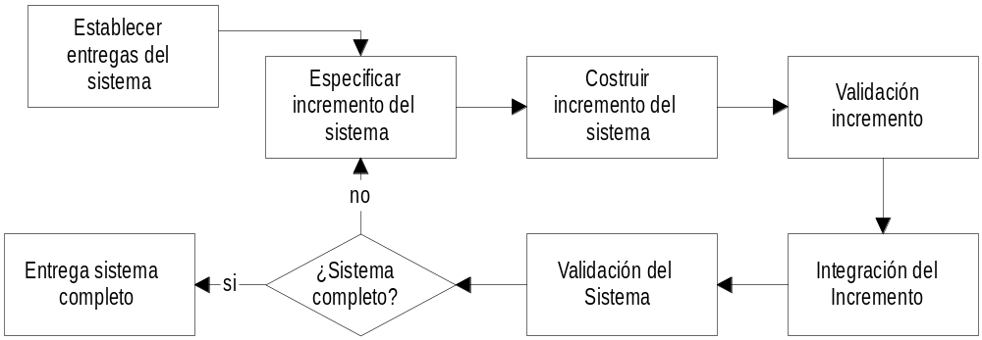
… Modelo Incremental

Slide 43
Modelo Incremental
Ventajas:
  Ofrece retroalimentación
  Disminuye progresivamente el número de errores en las partes que faltan
  Disminuye el riesgo del desarrollo, errores se corrigen progresivamente
  Disminuye el tiempo de entrenamiento al usuario, que es progresivo
  El usuario no tiene que esperar hasta el final para hacer uso del sistema
Problemas:
  Definición del contrato, porque se planifica en forma detallada por incremento
  Los planes y documentación se entregan con cada incremento del sistema
  Una vez que una parte es entregada sus interfaces son congeladas e incrementos posteriores deben adaptarse a estas
Nota: Una evolución de este enfoque se conoce como Programación Extrema (XP-Extreme Programming).

Slide 44
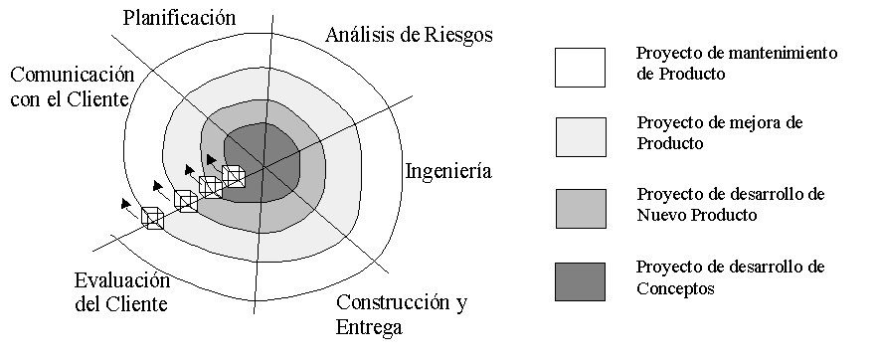
Modelo en Espiral
Notes:
Al igual que todos los modelos Evolutivos, el Modelo en Espiral es un modelo iterativo que proporciona en cada iteración una versión evolutiva del producto.
Durante las primeras etapas la versión incremental podría ser un prototipo o un modelo en papel. Durante las últimas iteraciones se producen versiones cada vez más completas del software.
Este modelo se divide en regiones de tareas. Generalmente existen entre tres y seis. En la transparencia se ve un modelo en espiral que contiene seis regiones de tareas: Comunicación con el Cliente; Planificación (se definen recursos y tiempo); Análisis de Riesgos (se evalúan riesgos técnicos y de gestión); Ingeniería (se construyen modelos de la aplicación a desarrollar); Construcción y Entrega (se construye, prueba, instala y proporciona soporte al usuario); Evaluación del Cliente.
El proceso comienza desde el centro, girando en el sentido de las agujas del reloj. El primer circuito en gris más oscuro alrededor del espiral (múltiples iteraciones pueden ocurrir dentro de un circuito) podría resultar en el desarrollo de una especificación del producto; sucesivas pasadas podrían ser usadas para desarrollar un prototipo y progresivamente versiones mas sofisticadas del software.
A diferencia del modelo lineal secuencial que termina cuando se entrega el software, el modelo en espiral puede ser adaptado para ser aplicado a un proyecto que se encuentre en cualquier punto del ciclo de desarrollo. Cada cubo representa un punto de entrada para un tipo diferente de proyecto. Podemos arrancar desde el cubo de más adentro para el caso de un proyecto de desarrollo de concepto hasta que el desarrollo del modelo conceptual haya finalizado. Si el concepto va a ser desarrollado en un producto real, el proceso avanza hasta el próximo cubo, y así sucesivamente para los distintos tipos de proyectos. De esta forma, el proceso puede permanecer parado por un tiempo, pero siempre que un cambio ocurre, el proceso reinicia desde el punto de entrada apropiado (por ejemplo, proyecto de mejora del producto).

Slide 45
Modelo en Espiral
Ventajas:
  Útil para proyectos grandes.
  Permite usar el prototipado en todas las etapas de la evolución para reducir el riesgo.
  Mantiene el enfoque sistemático de los pasos sugeridos por el lineal secuencial, pero lo incorpora dentro de un marco iterativo más real.
Críticas:
  Difícil de convencer a los clientes de que es controlable.
  Requiere mucha habilidad para el análisis de riesgos y de esta habilidad depende su éxito.
  No ha sido utilizado tanto como el lineal secuencial o el de prototipos.
  Se necesita mucha experiencia

Slide 46
Desarrollo Basado en Componentes
Basado en modelo en Espiral (evolutivo e iterativo) + Tecnologías de Objetos.
Enfatiza la Reusabilidad.
Planificación
Análisis de Riesgos
Ident. Comps. candidatos
Comunicación con el Cliente
Buscar Comps. en biblioteca
F
∃
V
Ingeniería, Construcción y Entrega
Construir
Extraer
Evaluación del Cliente
Colocar en biblioteca
Construir iteración
Notes:
El modelo de Desarrollo Basado en Componentes incorpora muchas de las características del modelo en espiral, pero además se basa en el empleo de componentes de software existentes (bibliotecas de clases), enfatizando la reusabilidad de código.

Slide 47

Modelo de Métodos Formales
Usan notación rigurosa.
Buen nivel de manejo de Lógica y Algebra.
Ventajas
  Demostraciones formales de propiedades.
  Especificaciones sin ambigüedades: Consistencia
  Utiles para sistemas críticos.
Críticas
  Dificulta validación con cliente => combinación con otras técnicas semi-formales.
  La ejecución de este tipo de modelos requiere mucho tiempo y esfuerzo.
  Pocos desarrolladores dominan de algebra y matemáicas para especificación.
Notes:
El modelo de Métodos Formales comprende un conjunto de actividades que conducen a obtener una especificación del software en una notación formal.
Usando esa notación rigurosa, el ingeniero de software puede especificar sin ambigüedades e inconsistencias, verificar formalmente propiedades que deben mantenerse en el sistema y generar código a partir de dichas especificaciones en forma automática o semi-automática, obteniendo un software libre de errores. En este sentido son muy útiles cuando de sistemas críticos se trata. Son muy usados en avíonica, dispositivos médicos, y en aquellos sistemas dónde la presencia de un error produciría pérdidas económicas muy grandes.
Aunque el uso de métodos formales aseguran que el sistema ha sido especificado correctamente, libre de errores, no aseguran que se haya especificado el sistema correcto, es decir, que el ingeniero haya capturado los requerimientos en forma correcta.
Sin embargo, los métodos formales, aunque son la promesa de un software libre de errores, tienen sus inconvenientes:
Son caros de aplicar y llevan mucho tiempo.
Pocos desarrolladores capacitados para aplicarlos ya que requieren de un buen manejo de lógica y matemática.
Difícil de validar modelos con el cliente.

Slide 48
Técnicas de Cuarta Generación (T4G)
Herramientas que facilitan la realización de especificaciones a alto nivel -> código fuente.
Basadas en Lenguajes de 4ta Generación (L4G) y uso de herramientas CASE
Ventajas: Reducción en tiempo de desarrollo.
Lenguage de consulta a BD
Generador de Pantallas
Planillas de Cálculo
Generador de Informes
Generador de Código
Sistema de Administración de Base de Datos
Un entorno de desarrollo de software basado en Técnicas de 4ta Generación

Slide 49
Técnicas de Cuarta Generación (T4G)
Críticas:
  Código ineficiente.
  No mas fáciles de usar que L3G.
  Mantenimiento cuestionable.
Consejo:
En sistemas grandes, aunque se usen T4G se debe hacer análisis, diseño y pruebas.

Slide 50


Métodos Agiles
Manifiesto ágil (2001)
Origen de los “métodos ágiles”
En marzo de 2001, 17 críticos de estos modelos, convocados por Kent Beck, que acababa de definir una nueva metodología denominada Extreme Programming, se reunieron en Salt Lake City para discutir sobre los modelos de desarrollo de software.
En la reunión se acuñó el término “Métodos Ágiles” para definir a aquellos que estaban surgiendo como alternativa a las metodologías formales, (CMM-SW, PMI, SPICE) a las que consideraban excesivamente “pesadas” y rígidas por su carácter normativo y fuerte dependencia de planificaciones detalladas, previas al desarrollo.
Los integrantes de la reunión resumieron en cuatro postulados lo que ha quedado denominado como “Manifiesto Ágil”, que capturaba el espíritu en el que se basan estos métodos.
Aunque como se verá más adelante, en la actualidad hay aproximaciones que combinan lo mejor de ambos enfoques (formal y ágil), hasta 2005, en cada lado sus defensores adoptaron posturas radicales, quizá más ocupadas en descalificar a la contraria que en estudiarla y conocerla para mejorar la propia.

Slide 51
Métodos Agiles
Manifiesto ágil (2001)
Estamos poniendo al descubierto mejores métodos para desarrollar software, haciéndolo y ayudando a otros a que lo hagan. Con este trabajo hemos llegado a valorar:
A los individuos y su interacción
por encima
de los procesos y las herramientas
El software que funciona
por encima
de la documentación exhaustiva
La colaboración con el cliente
por encima
la negociación contractual
La respuesta al cambio
por encima
seguimiento de un plan
Aunque hay valor en los elementos de la derecha, valoramos más los de la izquierda
Kent Beck, Mike Beedle, Arie van Bennekum, Alistair Cockburn, Ward Cunningham, Martin Fowler, James Grenning, Jim Highsmith, Andrew Hunt, Ron Jeffries, Jon Kern, Brian Marick, Robert C. Martin, Steve Mellor, Ken Schwaber, Jeff Sutherland, Dave Thomas
http://agilemanifesto.org/

Slide 52
Métodos Agiles
eXtreme Programming (XP)
Este es el método que más popularidad ha alcanzado entre las metodologías ágiles, y posiblemente sea también el más transgresor de la ortodoxia basada en procesos.
Su creador, Kent Beck fue el alma mater del Manifiesto Ágil.
Extreme Programming (XP) se basa sobre la suposición de que es posible desarrollar software de gran calidad a pesar, o incluso como consecuencia del cambio continuo. Su principal asunción es que con un poco de planificación, un poco de codificación y unas pocas pruebas se puede decidir si se está siguiendo un camino acertado o equivocado, evitando así tener que echar marcha atrás demasiado tarde.
Valores que inspiran XP
SIMPLICIDAD
FEEDBACK
CORAJE
COMUNICACIÓN
RESPETO

Slide 53
Métodos Agiles
eXtreme Programming (XP)
Definición:
Extreme Programming (XP) es una metodología liviana para equipos pequeños encargados de desarrollar software en proyectos cuyos requerimientos son ambiguos o muy volátiles. XP propone un proceso de desarrollo liviano, eficiente, de bajo riesgo, flexible, predecible y científico.
Se puede considerar la programación extrema como la adopción de las mejores metodologías de desarrollo de acuerdo a lo que se pretende llevar a cabo con el proyecto, y aplicarlo de manera dinámica durante el ciclo de vida del software.
La programación extrema o eXtreme Programming (XP) es un enfoque de la ingeniería de software formulado por Kent Beck, autor del primer libro sobre la materia, Extreme Programming Explained: Embrace Change (1999). Es el más destacado de los procesos ágiles de desarrollo de software. Al igual que éstos, la programación extrema se diferencia de las metodologías tradicionales principalmente en que pone más énfasis en la adaptabilidad que en la previsibilidad. Los defensores de XP consideran que los cambios de requisitos sobre la marcha son un aspecto natural, inevitable e incluso deseable del desarrollo de proyectos. Creen que ser capaz de adaptarse a los cambios de requisitos en cualquier punto de la vida del proyecto es una aproximación mejor y más realista que intentar definir todos los requisitos al comienzo del proyecto e invertir esfuerzos después en controlar los cambios en los requisitos.

Slide 54
Métodos Agiles
eXtreme Programming (XP)
Principios
1. Simplicidad: simplifica el diseño. Para que sea mantenible necesario la refactorización del código.
simplicidad +autoría colectiva del código + la programación por parejas
más grande el proyecto, todo el equipo conocerá más y mejor el sistema completo.

Slide 55
Métodos Agiles
eXtreme Programming (XP)
Principios
2. Comunicación:
Código comunica mejor mientras más simple.
Código autodocumentado más fiable que comentarios
Pruebas unitarias muestran ejemplos concretos de como utilizar su funcionalidad.
Programación por parejas.
Cliente forma parte del equipo de desarrollo.
El cliente decide qué características tienen prioridad y siempre debe estar disponible para solucionar dudas.

Slide 56
Métodos Agiles
eXtreme Programming (XP)
Principios
3. Retroalimentación (feedback):
Cliente integrado en el proyecto: su opinión sobre el estado del proyecto se conoce en tiempo real.
Ciclos que muestran resultados, ayuda a los programadores a centrarse en lo que es más importante.
Pruebas unitarias informan sobre el estado de salud del código.

Slide 57
Métodos Agiles
eXtreme Programming (XP)
Principios
4. Coraje o Valentía:
Programación en parejas puede ser difícil de aceptar, parece como si la productividad se fuese a reducir a la mitad (beneficia en calidad sin repercutir en productividad)
Coraje para implementar las características que el cliente quiere ahora sin caer en la tentación de un enfoque más flexible que permita futuras modificaciones. No se debe emprender el desarrollo de grandes marcos de trabajo (frameworks) mientras el cliente espera.
La forma de construir marcos de trabajo es mediante la refactorización del código en sucesivas aproximaciones.

Slide 58
Métodos Agiles
eXtreme Programming (XP)
Principios
5. Respeto:
Añadido en la segunda edición de Extreme Programming Explained
Programadores no pueden realizar cambios que hacen que las pruebas existentes fallen ó que demore el trabajo de sus compañeros.
Los miembros respetan su trabajo, buscan alta calidad en el producto y diseño más óptimo para la solución a través de la refactorización del código.

Slide 59
Métodos Agiles
eXtreme Programming (XP)
Características
Desarrollo iterativo e incremental: pequeñas mejoras, unas tras otras.
Pruebas unitarias continuas, frecuentemente repetidas y automatizadas, incluyendo pruebas de regresión. Se aconseja escribir el código de la prueba antes de la codificación. Véase, por ejemplo, las herramientas de prueba JUnit orientada a Java, DUnit orientada a Delphi y NUnit para la plataforma.NET. Estas dos últimas inspiradas en JUnit.
Programación en parejas: dos personas en un mismo puesto. Mayor calidad del código escrito de esta manera -el código es revisado y discutido mientras se escribe- es más importante que la posible pérdida de productividad inmediata. Parejas se intercambian.
Frecuente integración del equipo de programación con el cliente o usuario. Se recomienda que un representante del cliente trabaje junto al equipo de desarrollo.
Corrección de todos los errores antes de añadir nueva funcionalidad. Hacer entregas frecuentes.

Slide 60
Métodos Agiles
eXtreme Programming (XP)
Características
Refactorización del código, es decir, reescribir ciertas partes del código para aumentar su legibilidad y mantenibilidad pero sin modificar su comportamiento. Las pruebas han de garantizar que en la refactorización no se ha introducido ningún fallo.
Propiedad del código compartida: en vez de dividir la responsabilidad en el desarrollo de cada módulo en grupos de trabajo distintos, este método promueve el que todo el personal pueda corregir y extender cualquier parte del proyecto.
Simplicidad en el código: es la mejor manera de que las cosas funcionen. XP apuesta que es más sencillo hacer algo simple y tener un poco de trabajo extra para cambiarlo si se requiere, que realizar algo complicado y quizás nunca utilizarlo.

Slide 61
Métodos Agiles
eXtreme Programming (XP)
Características (todas)
Desarrollo iterativo e incremental:
  pequeñas mejoras, unas tras otras.
Pruebas unitarias continuas, frecuentemente repetidas y automatizadas, incluyendo pruebas de regresión.
Programación en parejas
Frecuente integración del equipo de programación con el cliente o usuario.
Corrección de todos los errores antes de añadir nueva funcionalidad.
  Hacer entregas frecuentes.
Refactorización del código
Propiedad del código compartida
Simplicidad en el código:
  es la mejor manera de que las cosas funcionen

Slide 62
Métodos Agiles
eXtreme Programming (XP)
Conclusiones
La simplicidad y la comunicación son extraordinariamente complementarias.
Con más comunicación resulta más fácil identificar qué se debe y qué no se debe hacer.
Mientras más simple es el sistema, menos tendrá que comunicar sobre este, lo que lleva a una comunicación más completa, especialmente si se puede reducir el equipo de programadores.

Slide 63
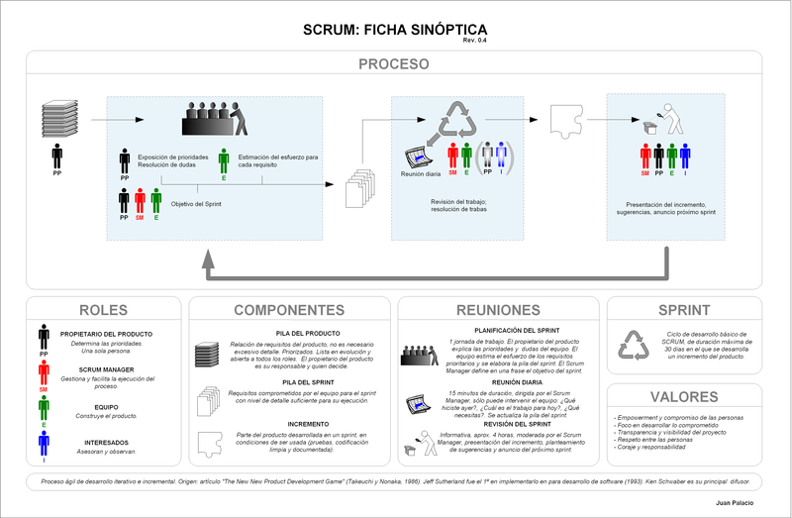
Métodos Agiles: SCRUM
Research
Diseño
Verificación de consistencia&redundancia
Codificación
Probar
BackLog
Sprint
Pila de Sprint
BackLog
Planificación del Sprint
1 jornada de trabajo. El propietario del producto explica las prioridades y dudas del equipo. El equipo estima el esfuerzo de los requisitos prioritario y se elabora de la pila de sprint. El SCRUM Manager define en una frase el objetivo del sprint
Ciclo de desarrollo básico del SCRUM. Debe durar máximo 30 días
Determina las prioridades
Una sola persona
Relación de requisitos del producto, no es necesario excesivo detalle. Priorizados. Lista en evolución y abierta a todos los roles. El propietario del producto es su responsable y quien decide.
Facilitador
Gestiona y Facilita la ejecución del proceso
Requisitos comprometidos por el equipo para el sprint con nivel de detalle suficiente para su ejecución
15 minutos de duración, dirigida por el SRUM Manager, sólo puede intervenir el equipo.¿ Qué hiciste ayer?, ¿Cuál es el trabajo para hoy?, ¿ Qué necesitas?. Se actualiza la pila de sprint.
Construye el producto
Hito de sprint
Empowerment y compromiso de las personas
Foco en desarrollar lo comprometido
Transparencia y visibilidad del proyecto
Respeto entre las personas
Coraje y responsabilidad
Parte del producto desarrollado en un sprint, en condiciones de ser usada (pruebas, codificación, limpia y documentada.
Informativa. Aprox 4 horas, moderada por el Scrum Manager, presentación del incremento, planteamiento de sugerencias y anuncio del próximo sprint.
Asesoran y observan
Minimizar el precio del error: Socializar
Proceso ágil de desarrollo iterativo e incremental. Origen : artículo “The New Product Development Game” (Takeuchi y Nonaka, 1986). Jeff Sutherland fue el 1ro en implementarlo en para desarrollo de software (1993, Ken Schwaber es su principal difusor)
Backlog=Requerimientos aceptados que sirven para generar el sprint
Sprint= Requerimientos comprometidos para el desarrollo
Juan Palacio

Slide 64
MODELO
LINEAL
Análisis
Diseño
Código
Prueba
Conclusiones& Resumen
A
D
C
P
Entrega 1
Construir y revisar la maqueta
A
D
C
P
Entrega 2
Escuchar al cliente
A
D
C
P
Ent.3
A
D
C
P
NUEVO:
MODELO
AGIL
Ent4
MODELO DE
CONSTRUCCION
DE PROTOTIPOS
El cliente prueba la maqueta
MODELO
INCREMENTAL

Slide 65
Conclusiones
¿Por qué utilizar uno de los modelos que ya existen ?
¿En qué se concreta el compromiso de calidad?
¿Planificación?
Para planificar el proceso de desarrollo se debe instanciar
un modelo de procesos.
Este modelo puede ser propio o tomar uno de los que ya existen.
Sin importar el modelo de proceso que utilicemos debemos basarnos en un compromiso de calidad.

